Slide 1
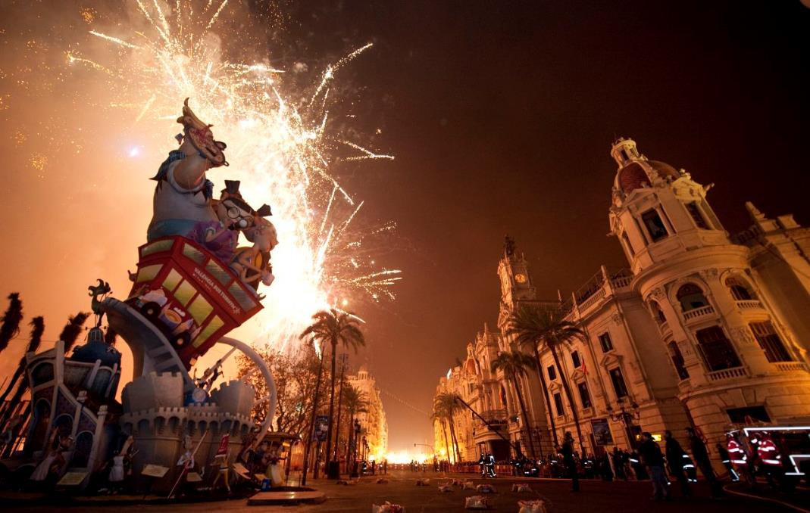
FALLAS de VALENCIA
Cliquez Gauche PPS
En Manuel Merci

Slide 2
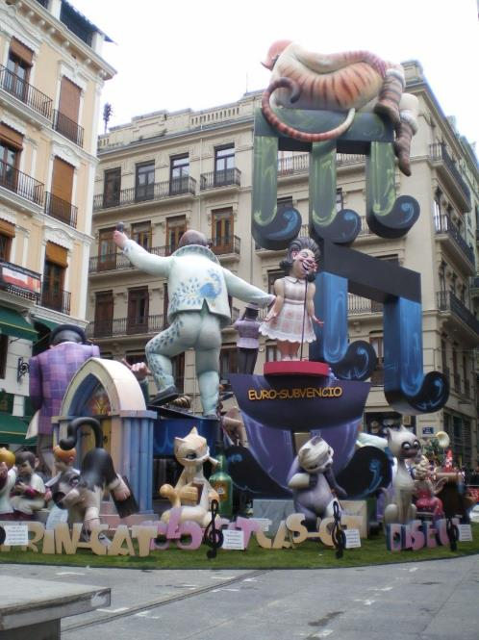
FALLAS DE VALENCIA
Fête faisant partie du Patrimoine matériel
De l’Humanité UNESCO
Spectacles pyrotechniques
Monuments des Fallas
Fête Universelle
de fin Février au 19 Mars
avec son apogée du 15 au 19 Mars
Défilés, musiques, dévotion à la Vierge
Nuit du ‘feu’

Slide 3
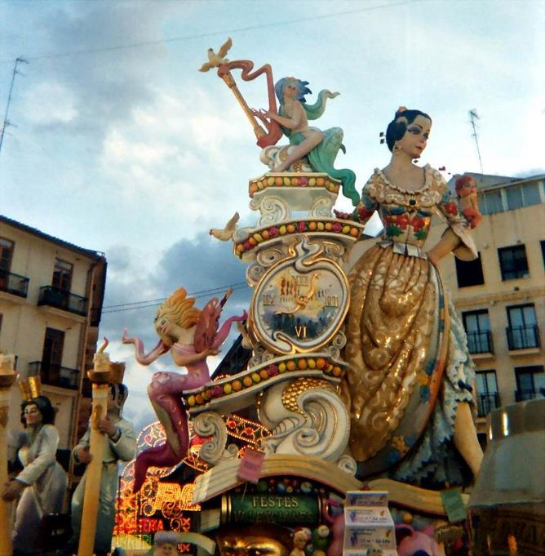
Spectaculaires monuments
Sculpturaux de bois et papier maché, placés dans les rues et places, avant d’être brulés
Célébré en Mars, sur un thème
Falla d’une
Valencienne

Slide 4
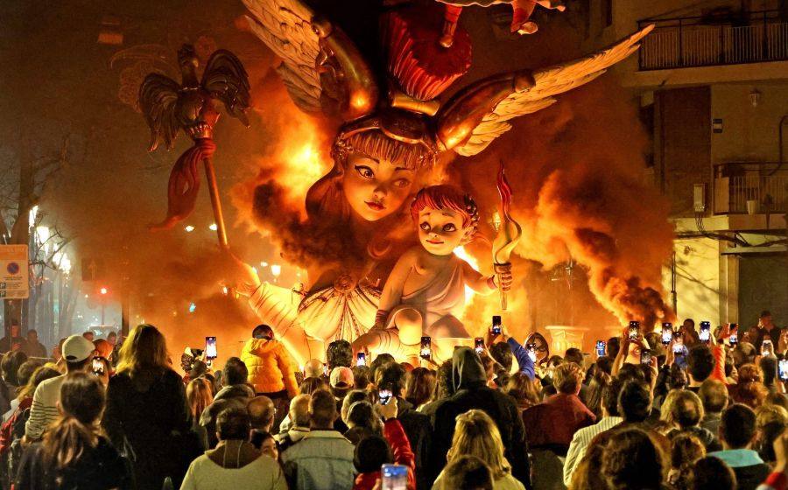

Slide 5
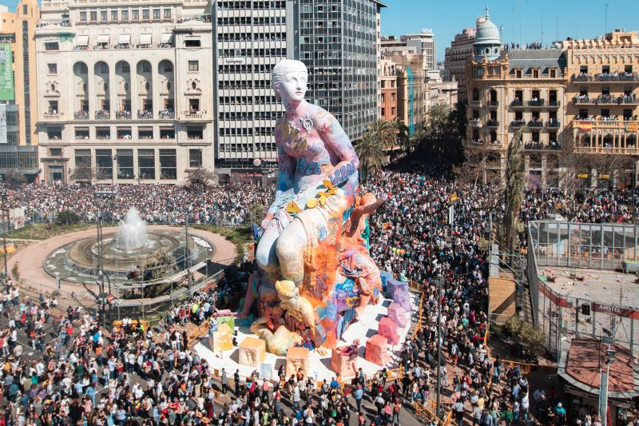

Slide 6
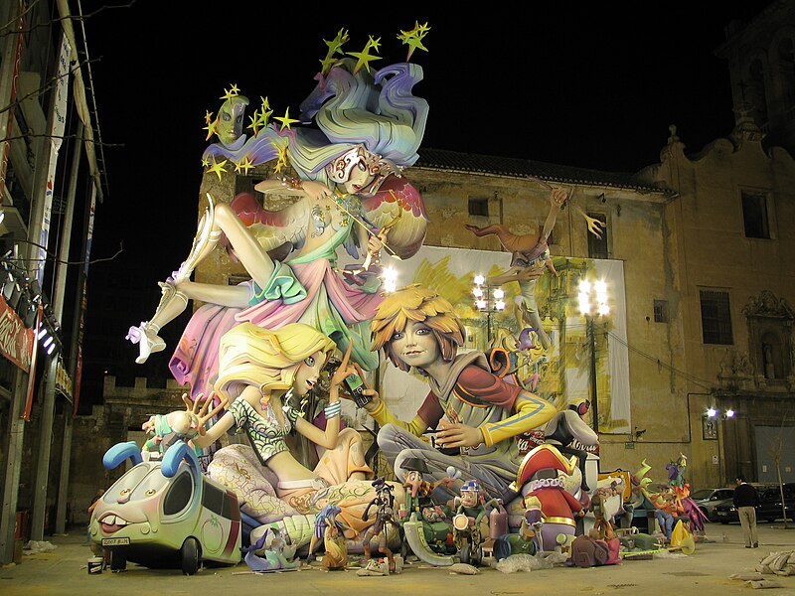
falla del carmen 2007

Slide 7
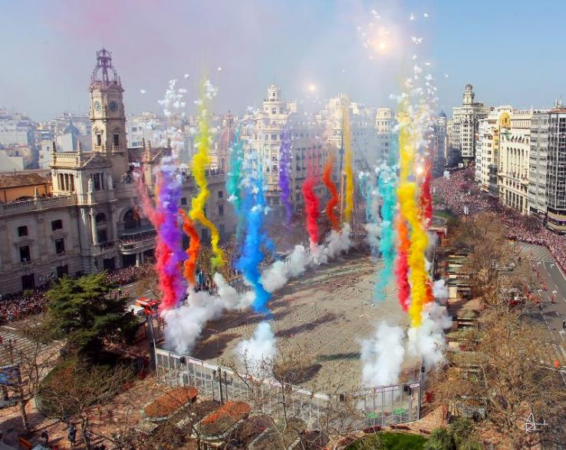
Tradition de feux de joie pour
l’arrivée du Printemps
Et, la fête de Saint Joseph
Tous les soirs feux d’artifice
tirés sur la Plazza Del
Ayuntamiento

Slide 8

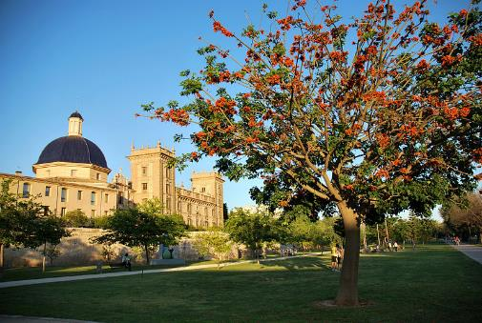
Jardin du Turia - Valence
blason de VALENCE

Slide 9
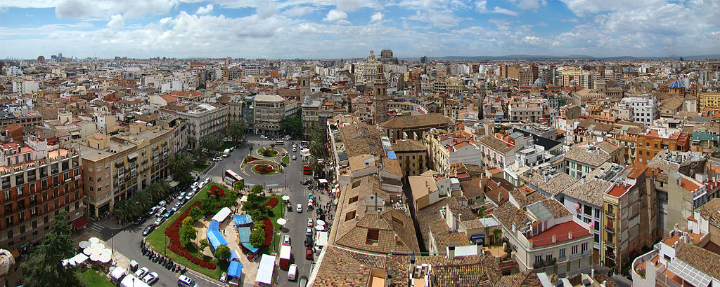
vue aérienne de VALENCE

Slide 10
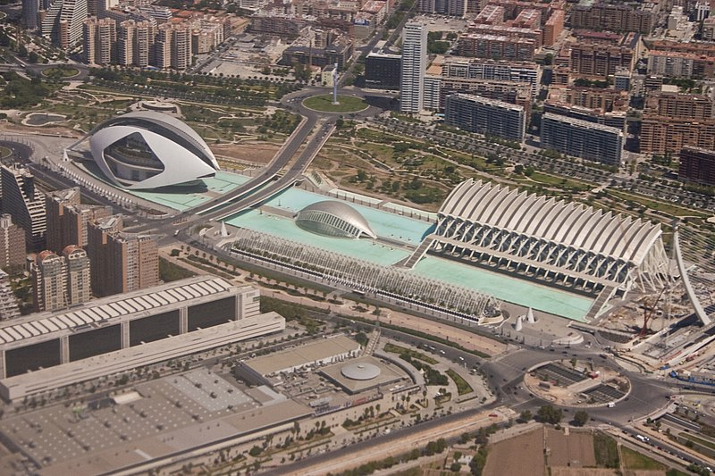
Cité des Arts et Sciences - Valence

Slide 11
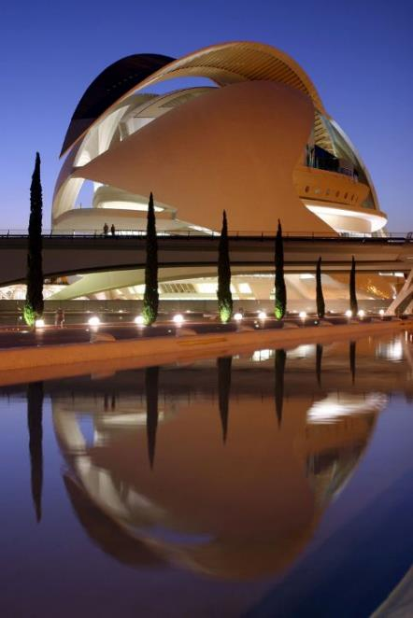
palais des Arts de la reine Sofia

Slide 12
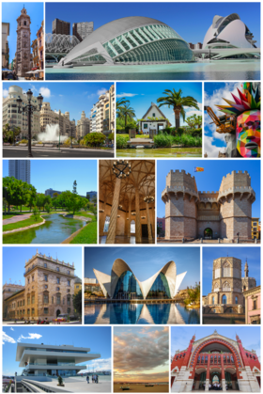
VALENCE

Slide 13
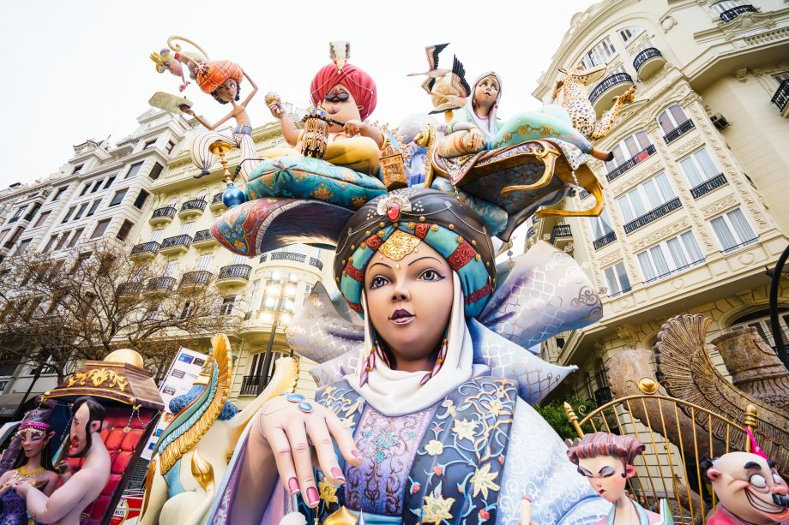
**

Slide 14
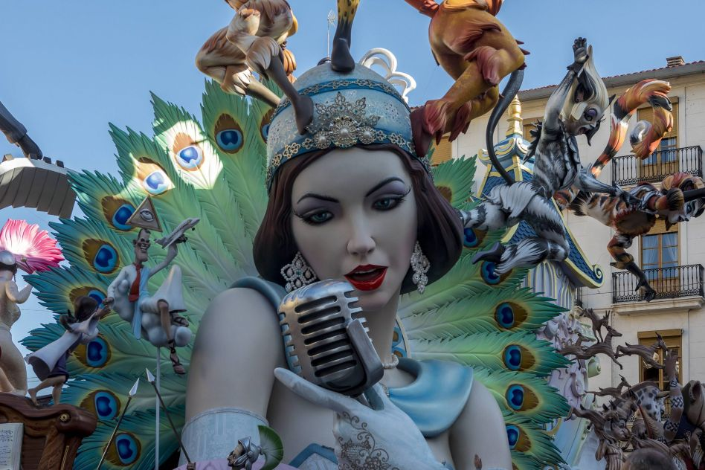

Slide 15
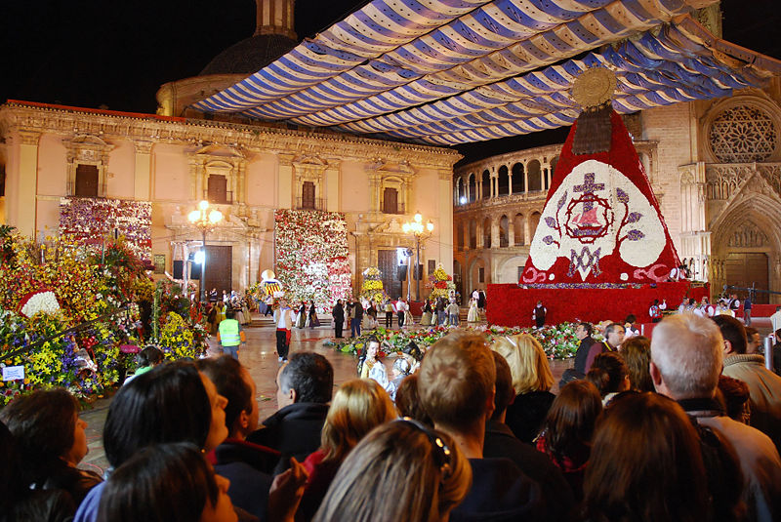
Une parade pour apporter des fleurs à la Vierge, son manteau se teint et se colorie
Arborant une tapisserie harmonieuse de fleurs
Spectacle magnifique
offrande de fleurs à la Vierge, place de la Virgen (Fallas) 2007

Slide 16
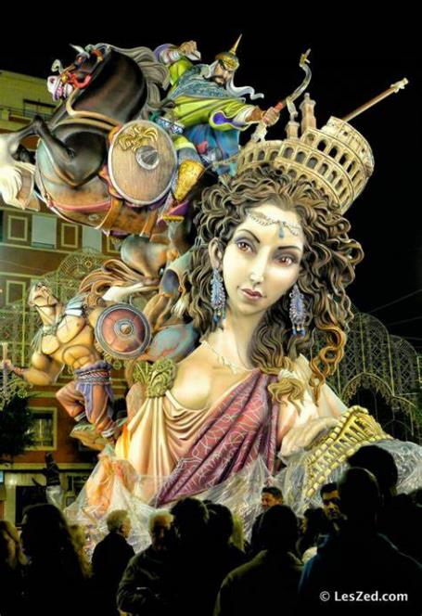

Slide 17
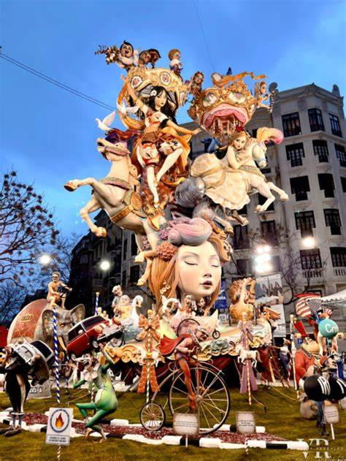

Slide 18
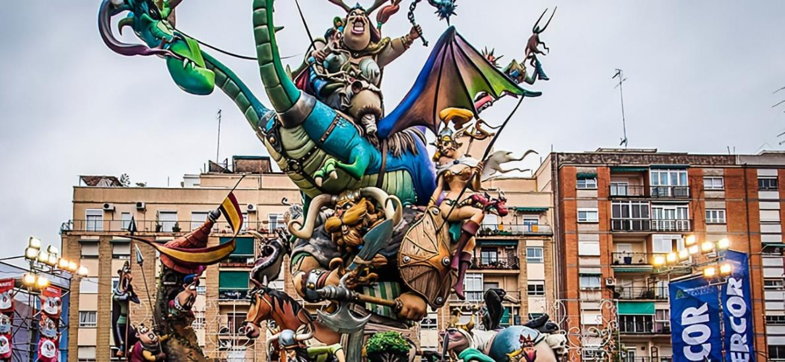

Slide 19
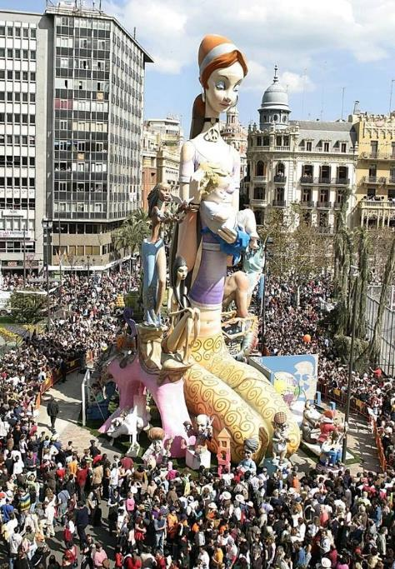

Slide 20
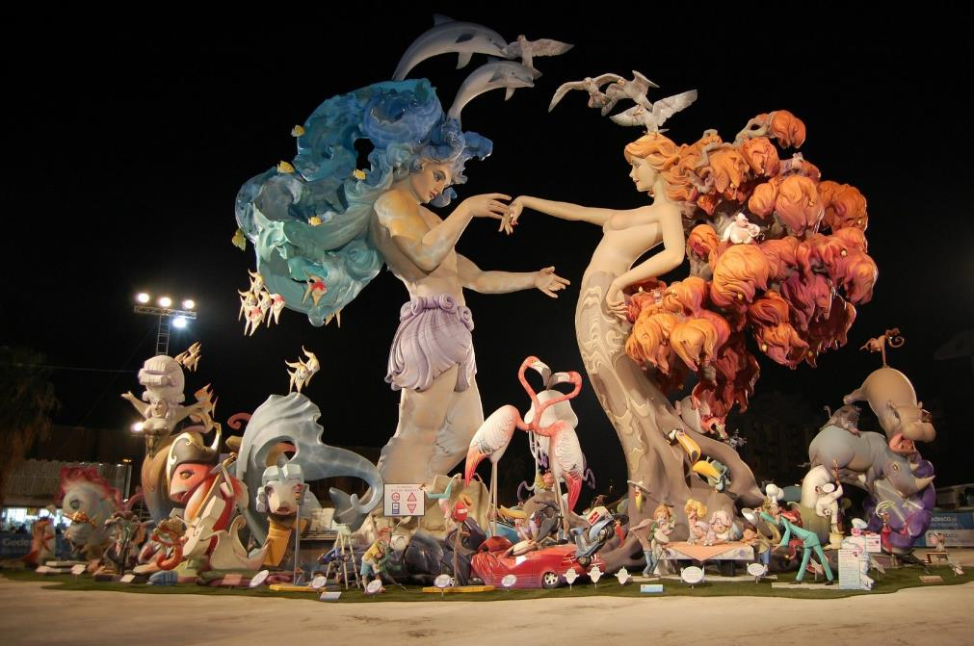

Slide 21
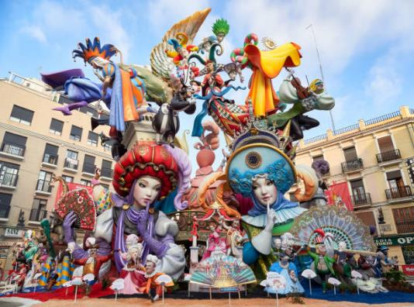
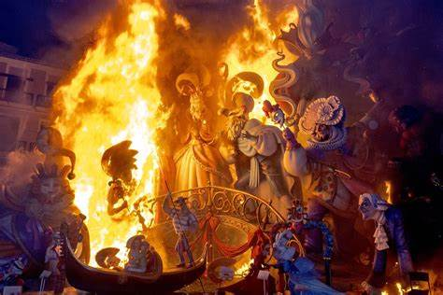
la « mascleta » spectacle pyrotechnique

Slide 22
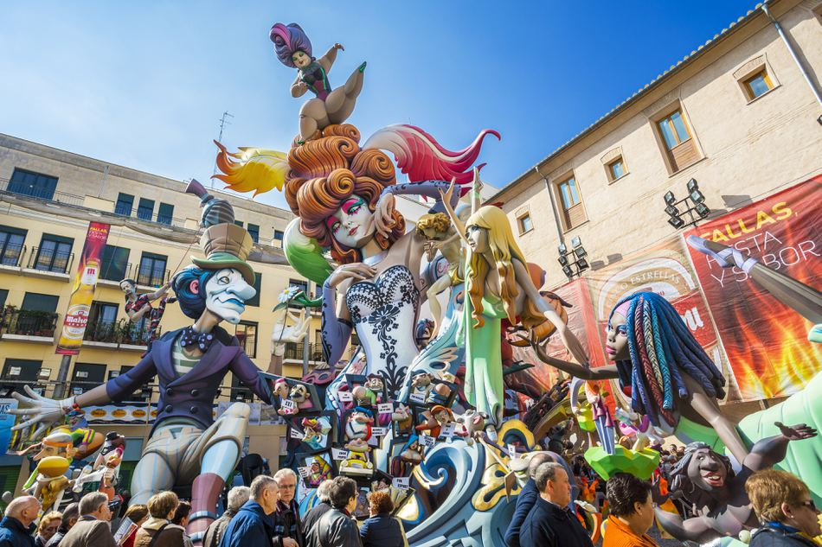

Slide 23
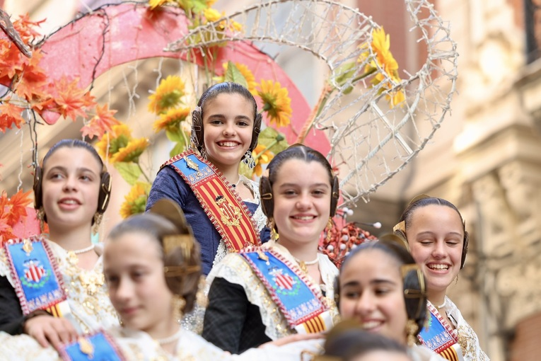
les ‘ninots’, sculptures qui
racontent leur histoire
Portraits de célébrités ou
critique de l’actualité
Humour, satire, créativité

Slide 24
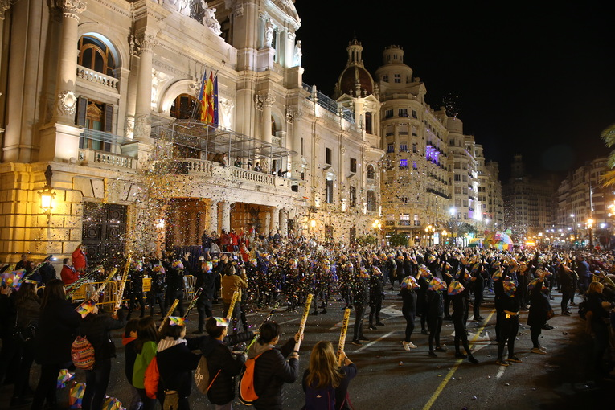
Défilés costumés avec musique, concerts

Slide 25
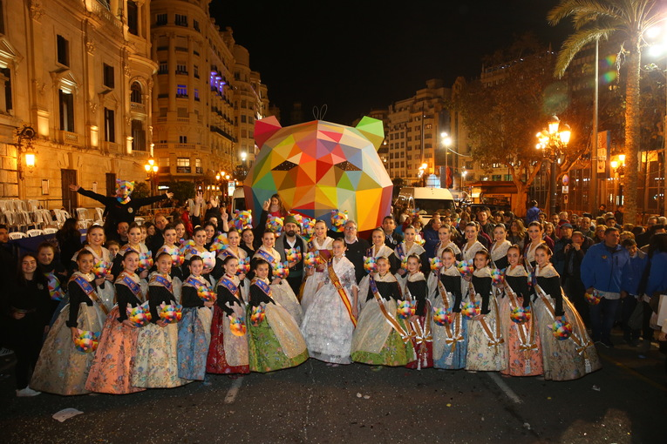
défilé du ninot

Slide 26
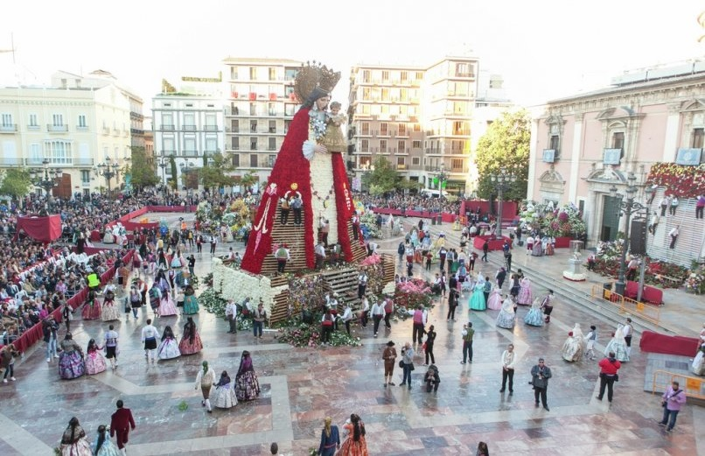
Offrande de fleurs à la Virgin de Los Desamparados

Slide 27
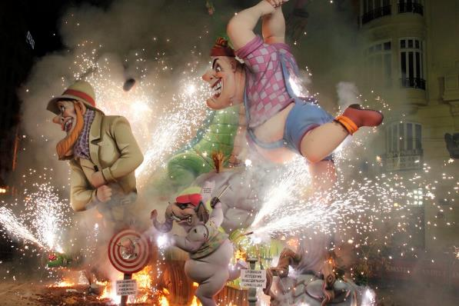
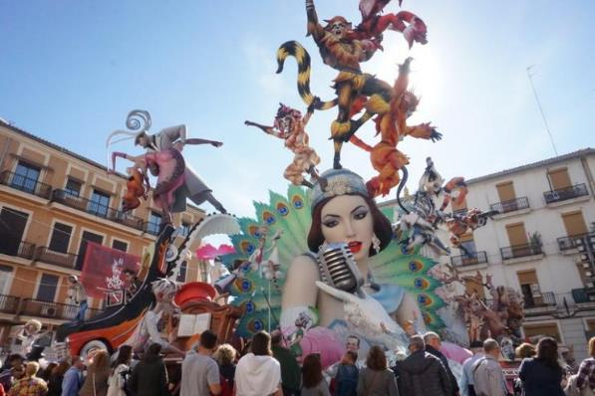

Slide 28
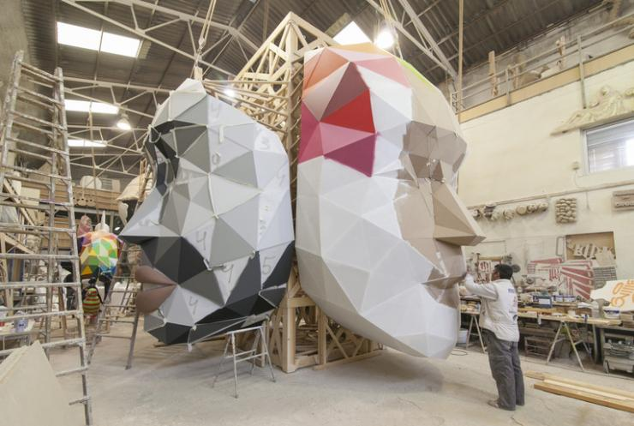
la préparation, fabrication des fallas, dans un local technique

Slide 29
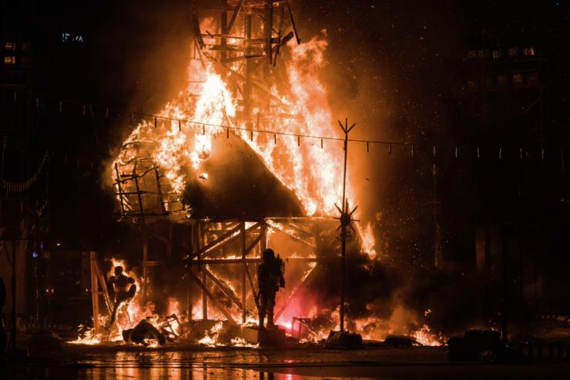
cliché de la ‘ crema’ acte final, nuit du feu, on brûle les fallas

Slide 30
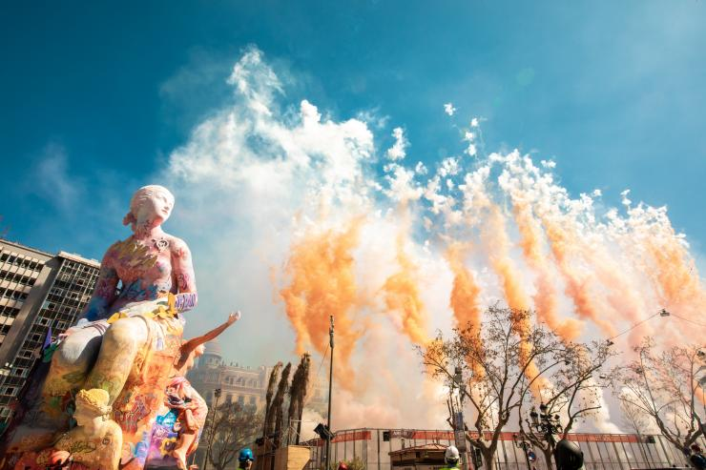
Les ‘fallas’ graciés par vote populaire sont conservés et, visibles au
Musée de Fallas, avec les affiches et, photos des fêtes

Slide 31
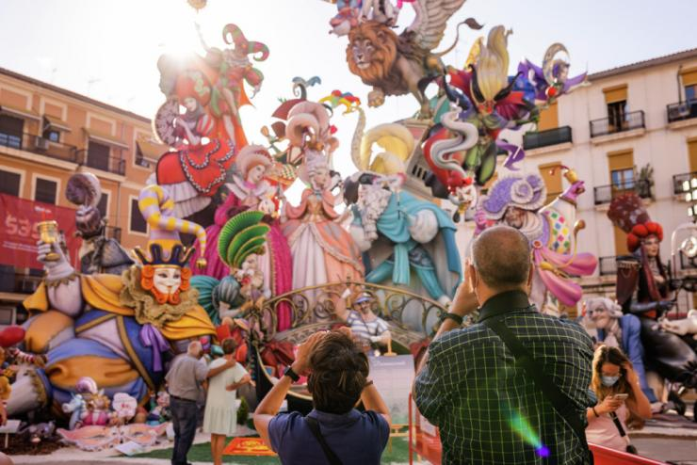

Slide 32
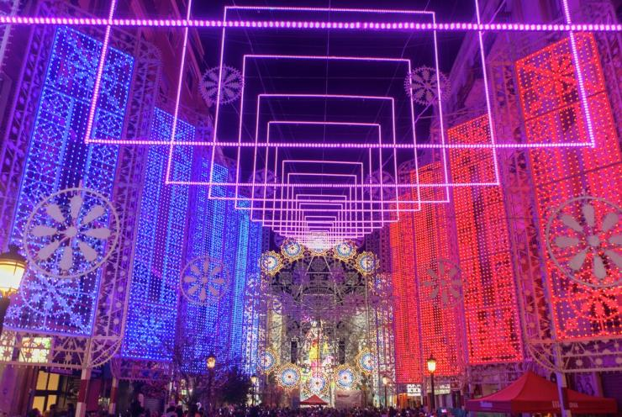
Reportage sur les « FALLAS de VALENCIA « fête Universelle.

Slide 33
Sur Une Suggestion Et Une Finition De JackDidier
Lorient Vous A Présenté Fallas De Valence – Espagne
Les Images Et Le Son Du Net
Daniel

